Slide 1

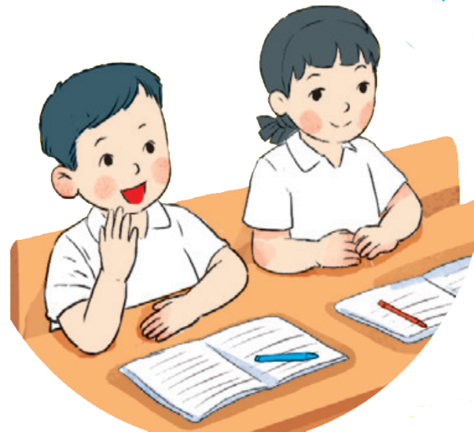
Chủ đề 6 – Tự giác làm việc của mình
Bài 17:
Tự giác học tập
Ban biên tập AES

Slide 2



Slide 3


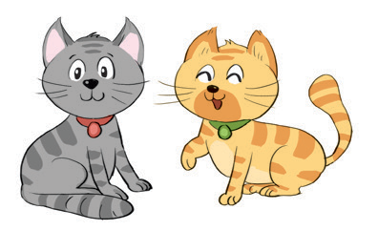

Hai chú mèo ngoan
Sáng tác: Phan Huỳnh Điểu

Slide 4
Vì sao mèo vàng và mèo đen lại được cô yêu,
bạn quý, mẹ khen?

Slide 5


Slide 6

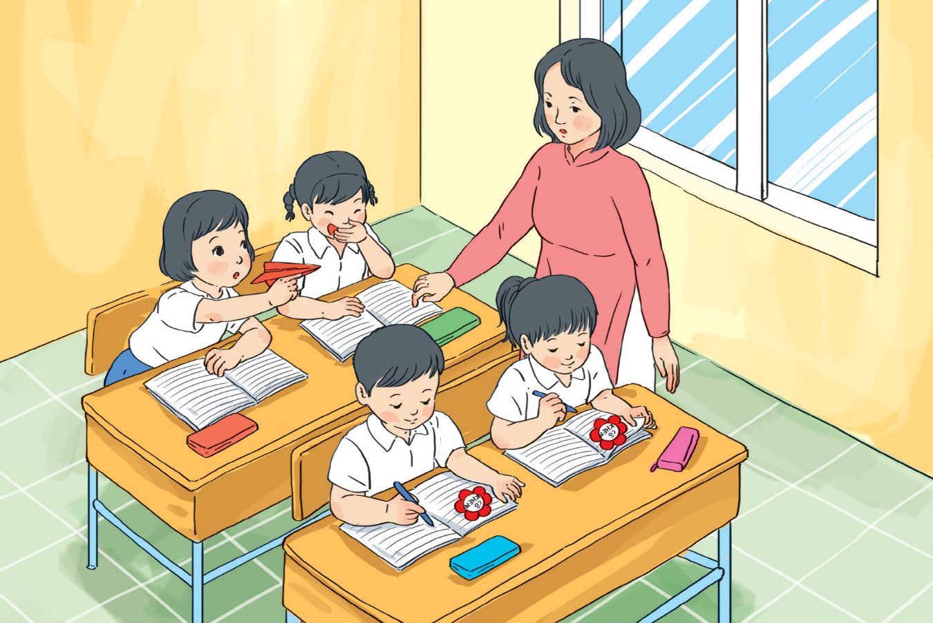
Bạn nào đã tự giác học tập, bạn nào chưa tự giác học tập?
Cô nhắc rồi, sao em vẫn chưa viết bài?

Slide 7
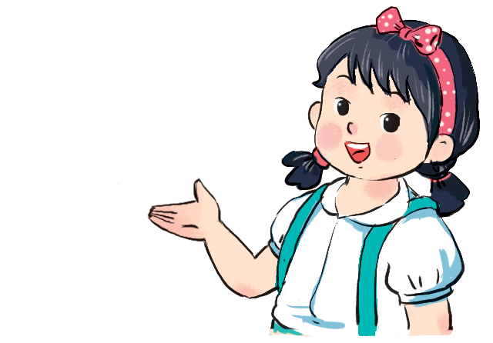
?
Vì sao em cần tự giác học tập?

Slide 8


Slide 9

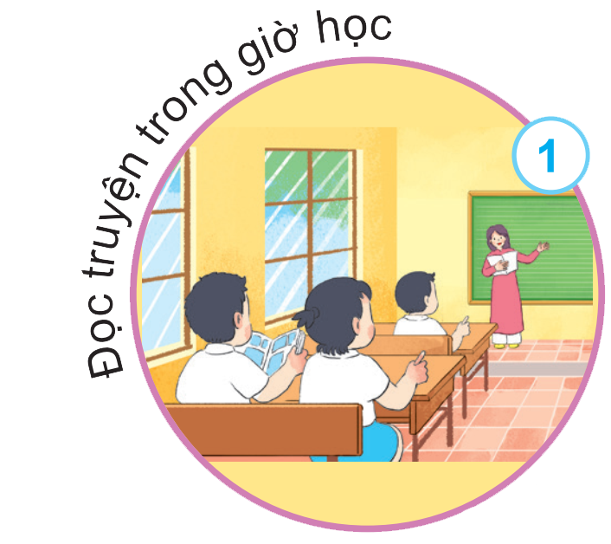
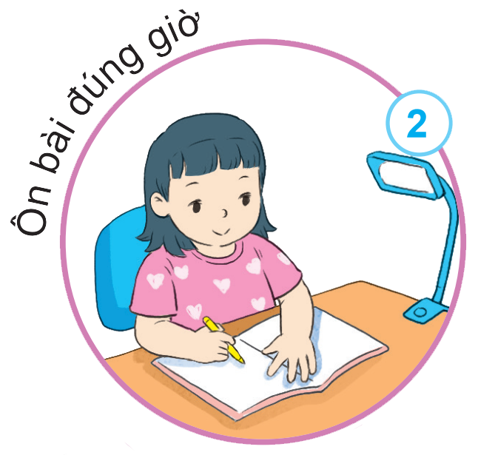
Bạn nào dưới đây đã tự giác học tập? Vì sao?
Notes:
Các em thân mến, những bạn sau đã có hành động tự giác học tập: Bạn ôn bài đúng giờ, hai bạn tích cực phát biểu trong giờ học, bạn đọc trước bài hôm sau, ba bạn tích cực hoạt động nhóm. Các bạn sau còn có hành động chưa tự giác học tập: đọc truyện trong giờ học, vẫn chơi dù đến giờ ôn bài.

Slide 10
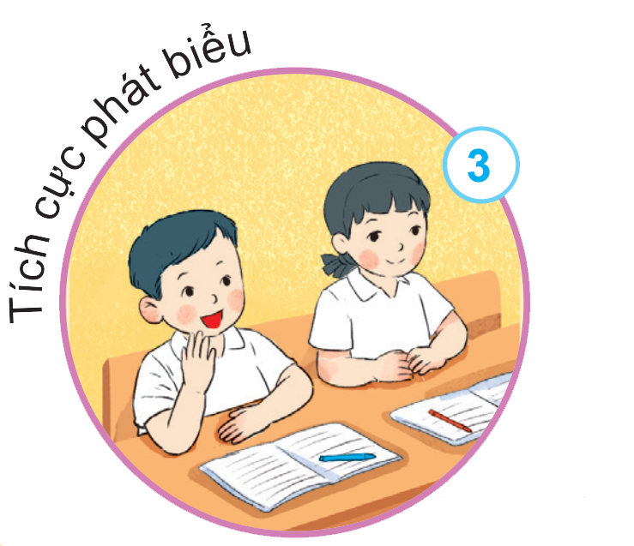
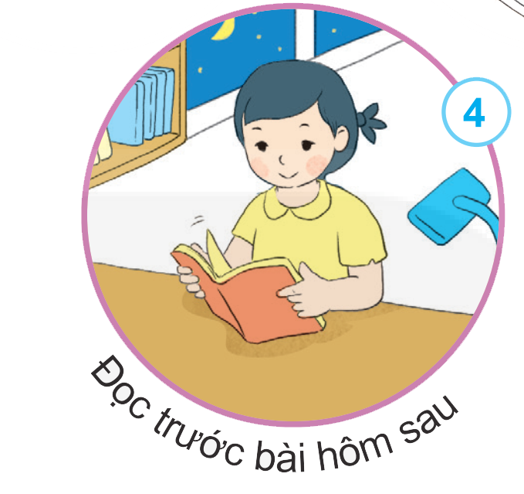
Bạn nào dưới đây đã tự giác học tập? Vì sao?
Notes:
Các em thân mến, những bạn sau đã có hành động tự giác học tập: Bạn ôn bài đúng giờ, hai bạn tích cực phát biểu trong giờ học, bạn đọc trước bài hôm sau, ba bạn tích cực hoạt động nhóm. Các bạn sau còn có hành động chưa tự giác học tập: đọc truyện trong giờ học, vẫn chơi dù đến giờ ôn bài.

Slide 11
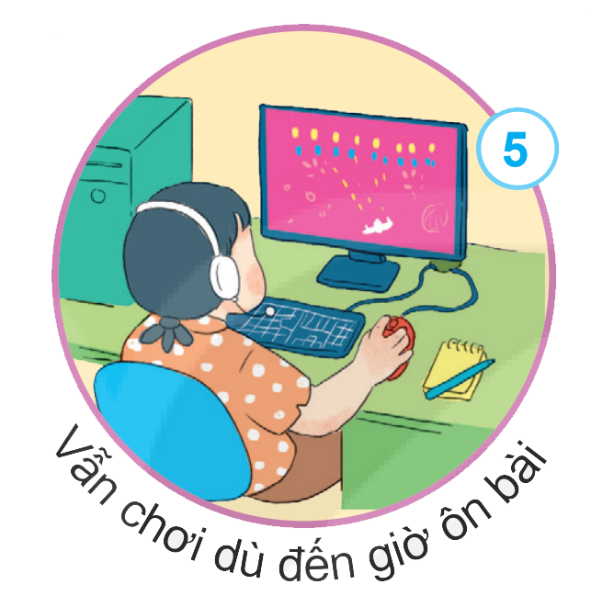
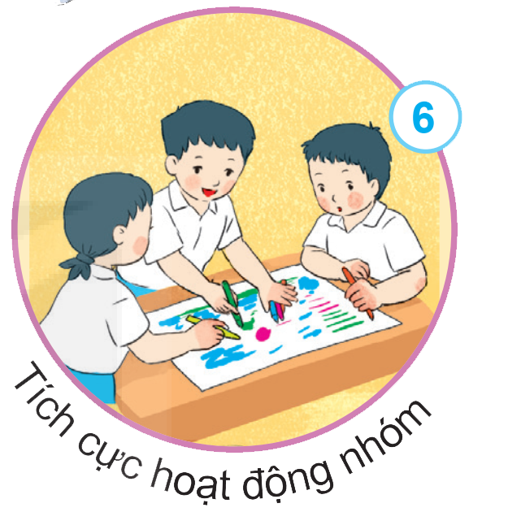
Bạn nào dưới đây đã tự giác học tập? Vì sao?
Notes:
Các em thân mến, những bạn sau đã có hành động tự giác học tập: Bạn ôn bài đúng giờ, hai bạn tích cực phát biểu trong giờ học, bạn đọc trước bài hôm sau, ba bạn tích cực hoạt động nhóm. Các bạn sau còn có hành động chưa tự giác học tập: đọc truyện trong giờ học, vẫn chơi dù đến giờ ôn bài.

Slide 12
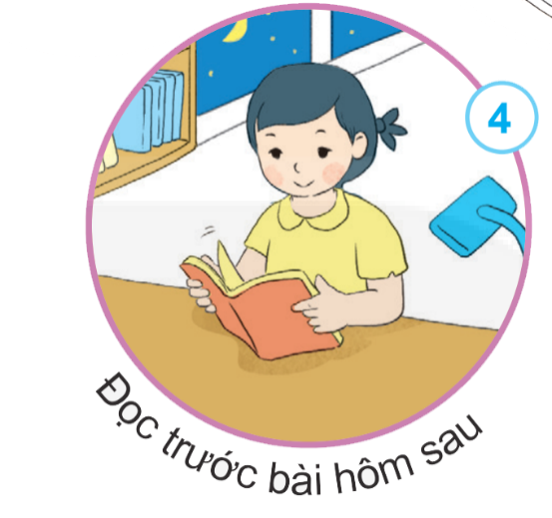
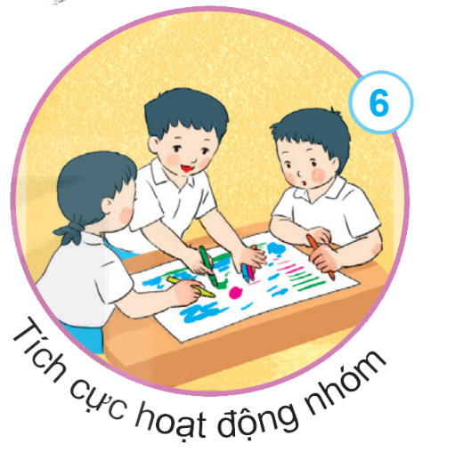
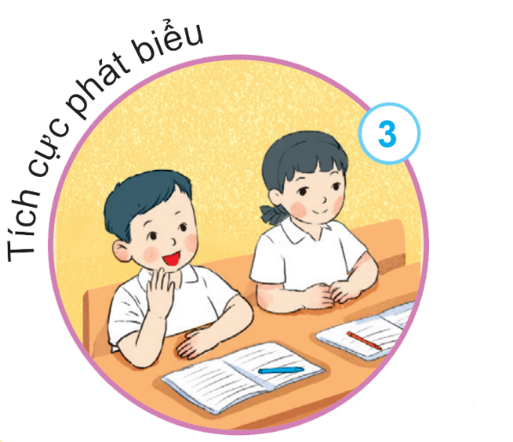
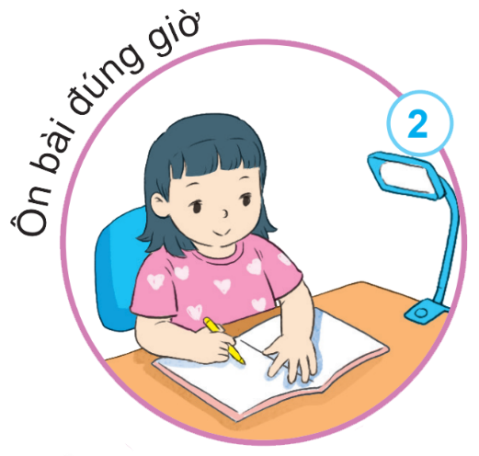

Slide 14

Em đã tự giác học tập chưa? Hãy chia sẻ với các bạn.

Slide 15
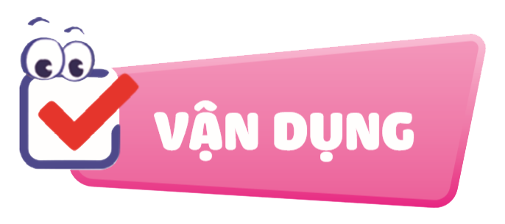

Slide 16


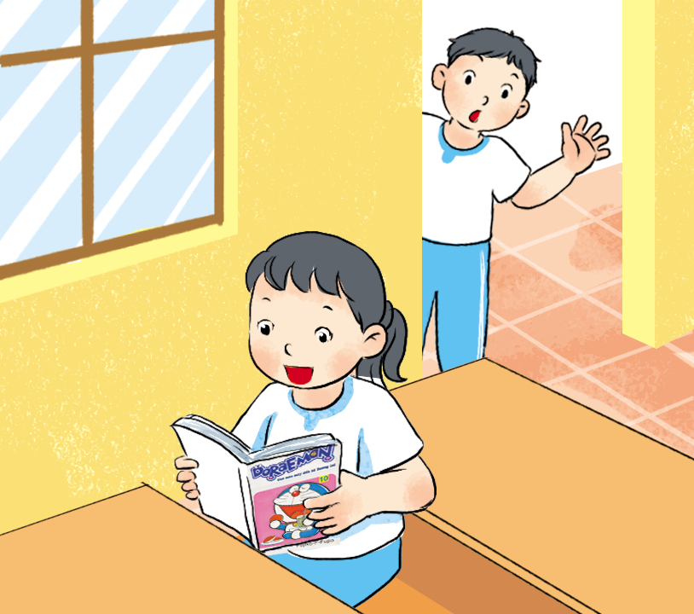
Em hãy đưa ra lời khuyên cho bạn.
Bạn không ra tập thể dục à?
Mình thích đọc truyện hơn!

Slide 17

Em luôn tự giác học hành
Chuyên cần, tích cực mới thành
trò ngoan

